Slide 1
Overview Case 2
Afifah Jihan Amalia
1810211135
Tutorial D2

Slide 3
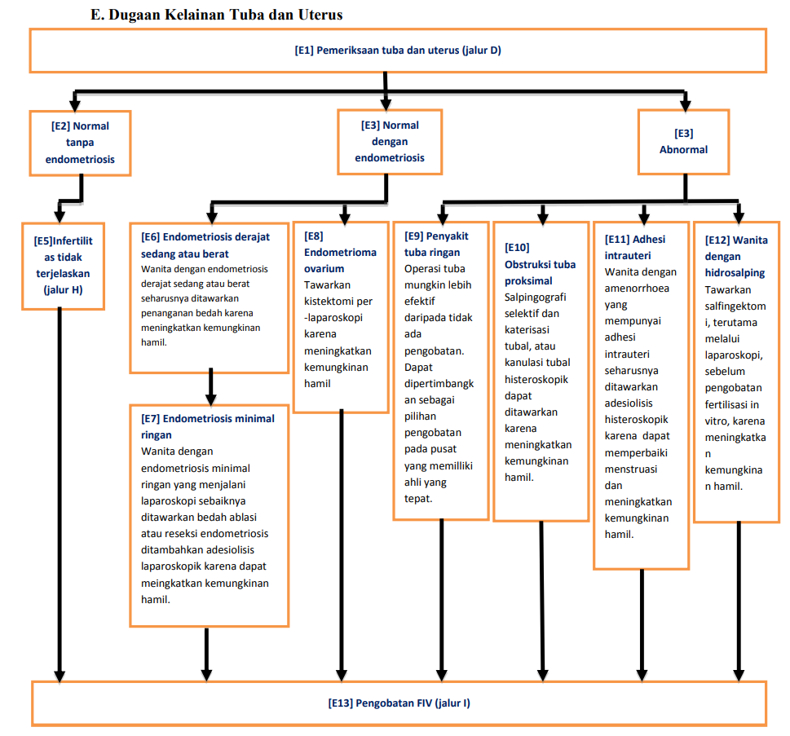

Slide 4
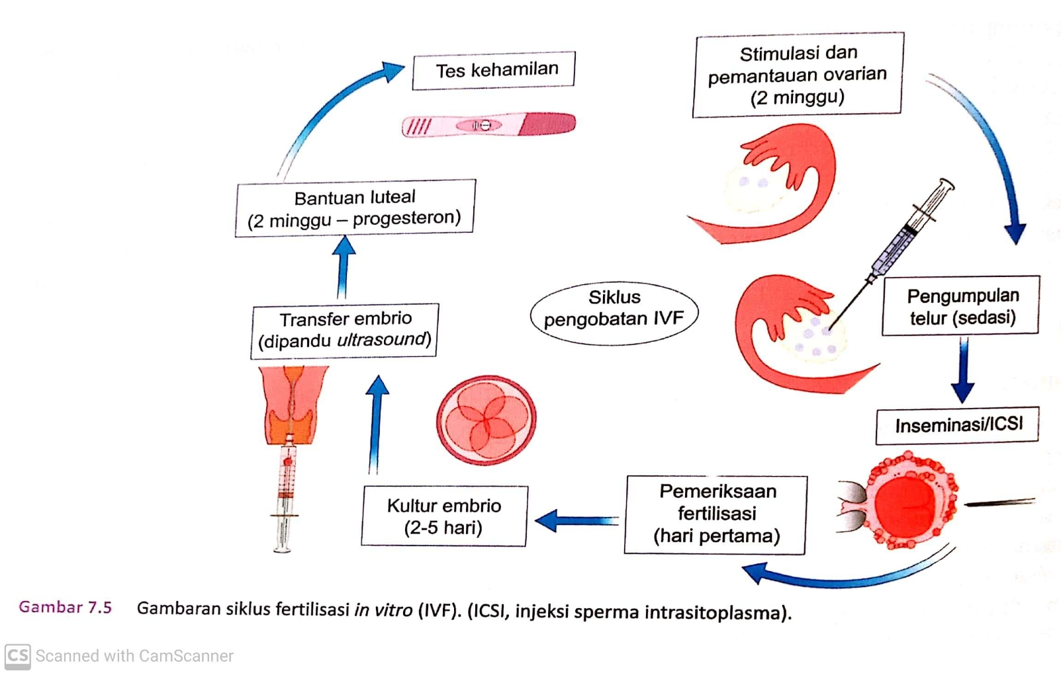

Slide 5
Anamnesis
Riwayat kebiasaan merokok/minum minuman beralkohol
Riwayat terapi khusus: anti hipertensi, kortikosteroid
Siklus haid. N: 21-35 hari. Rerata siklus haid: informasi haid dalam kurun 3-4 bulan. Teratur/tidak. Nyeri/tidak
Frekuensi senggama

Slide 6
Pemeriksaan Fisik
TB, BB, Lingkar Pinggang
IMT. Wanita dengan tampilan overweight dan siklus haid tidak teratur mungkin saja berhubungan dengan SOPK (sindrom ovarium polikistik)
Pertumbuhan rambut abnormal kumis, jenggot, jambang, yang lebat, bulu kaki yang lebat dan sebagainya (hirsutisme)
Pertumbuhan jerawat yang banyak dan tidak normal pada perempuan, seringkali terkait dengan kondisi hiperandrogenisme, baik klinis maupun biokimiawi.

Slide 7
Pemeriksaan Penunjang
Pemeriksaan dasar yang dianjurkan untuk mendeteksi atau mengonfirmasi adanya ovulasi dalam sebuah siklus haid adalah penilaian kadar progesteron pada fase luteal madia, yaitu kurang lebih 7 hari sebelum perkiraan datangnya haid.
Adanya ovulasi dapat ditentukan jika kadar progesteron fase luteal madia dijumpai lebih besar dari 9,4 mg/ml (30 nmol/l)
Penilaian ini jadi tidak memiliki nilai diagnostic jika siklus haid yang tidak normal
Pemeriksaan kadar TSH dan prolactin (jika terdapat indikasi berupa siklus yang tidak berovulasi, keluhan galaktore, terdapat kelainan fisik atau gejala klinis yang sesuai dengan kelainan pada kelenjar tiroid)
Pemeriksaan kadar LH dan FSH. Dilakukan pada proliferasi awal (hari 3-5), terutama jika dipertimbangkan terdapat peningkatan LH/FSH pada kasus SOPK

Slide 8
Pemeriksaan Penunjang
Jika ditemukan gejala hiperanndrogenisme, spt hirsutisme atau acne yang berlebihan. Perlu diperiksa kadar testosterone atau free androgen index (FAI = 100xtestosteron total/SHBG). N = <7

Slide 9
Pemeriksaan penunjang
Pemeriksaan ovulasi
Pemeriksaan hormon
Penilaian kelainan uterus
Penilaian kelainan tuba
Penilaian Chlamydia
Pemeriksaan lender serviks dan uji pasca senggama

